Slide 1








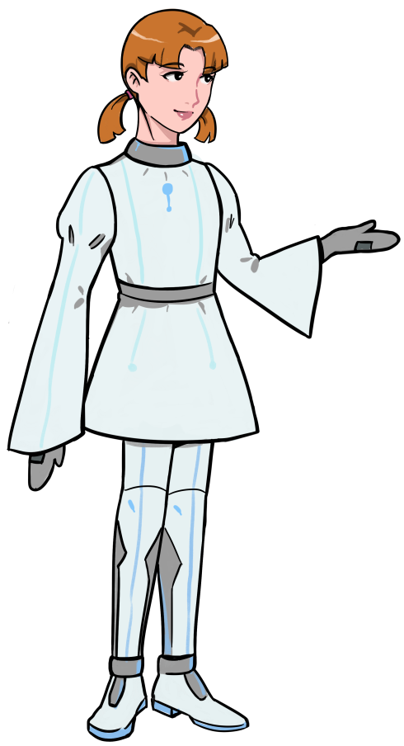
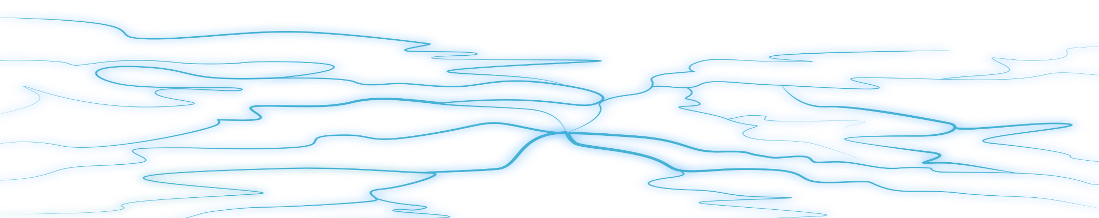

ВОПРОСЫ С
ОТВЕТАМИ
Олимпиада по финансовой грамотности
10 декабря 2021 г.

Slide 2

ВОПРОС № 1 (4 балла)
Тема 1. Личные финансы.
В трехкомнатной квартире с осветительными приборами, использующими 24 лампы, применяются лампы накаливания мощностью 75Вт. При этом эквивалентная по силе света мощность светодиодной лампы составляет 9Вт. Если заменить все лампы накаливания на светодиодные, какую сумму за ноябрь можно будет сэкономить на потребляемой электроэнергии (при работе осветительных приборов по 7 часов в день и тарифе на электроэнергию в размере 0,2 руб. за 1 кВт*ч)?
6,65 рубля.
66,53 рубля.
92,40 рубля.
Ответ номер 2. 75*7=525 ватт обычная лампа потребляет в сутки, тогда в месяц 525*30 = 15750 ватт.
9*7 = 63 ватта светодиодная лампа потребляет в сутки, тогда в месяц 63*30 = 1890 ватта.
(15750 – 1890) * 24 = 332640 кВт экономия за месяц по всем лампочкам.
332640 * 0,2/1000 = 66,53 рубля.
.

Slide 3
ВОПРОС № 2 (3 балла)
Ежемесячный доход Петра Ивановича 2000 рублей. Его цель – приобретение через четыре года домика за городом, который стоит 36000 рублей. Начальные накопления Петра Ивановича составят 6000 рублей, и он планирует ежемесячно откладывать 30% своего дохода на эту цель. По контракту, через год мужчине увеличат заработную плату на 20%.
Сможет ли Петр Иванович осуществить поставленную им цель в намеченный срок?
Да, сможет ровно через четыре года.
Да, сможет, даже раньше намеченного срока.
Нет, не сможет.
Ответ номер 2. 30% дохода Петра Ивановича это 600 рублей. За год Петр Иванович соберет 600*12 = 7200 рублей. Через год он сможет откладывать на 20% больше 7200 + (7200*20/100) = 8640 рублей. За три года эта сумма составит 8640*3 = 25920 рублей. 25920 + 7200 + 6000 = 39120 рублей. Полученная сумма денег позволит Петру Ивановичу приобрести домик за городом даже раньше намеченного срока.

Slide 4
ВОПРОС № 3 (3 балла)
Семья Петровых, состоящая из двух родителей, двух школьников и одного трехлетнего малыша, собирается отдохнуть в санатории. Добраться туда можно поездом, а можно – на своей машине.
Билет на поезд на одного человека стоит для взрослого 18 рублей, для школьника – половину стоимости билета для взрослого, а для дошкольника – четверть стоимости билета для взрослого. Автомобиль расходует 8 литров бензина на 100 километров пути, расстояние по шоссе равно 450 км, а цена бензина равна 1,94 рубля за литр. Сколько рублей придется заплатить всей семье за наиболее дешевую поездку в одну сторону?
72 рубля.
58,5 рублей.
55,8 рублей.
Ответ номер 2. 18*2+(9*2) + 4,5 = 58,5 рублей семья Петровых заплатит за билеты на поезд.
450*8/100*1,94 = 69,84 рубля семья Петровых заплатит за поездку на автомобиле. Следовательно, поездка на автомобиле обойдется семье дороже, чем на поезде.

Slide 5
ВОПРОС № 4 (3 балла)
Тема 2. Наличные деньги.
На белорусских банкнотах имеется ряд элементов защиты. Что изображено на водяных знаках находящихся в обращении банкнот?
Серийный номер банкноты.
Здание Национального банка
Фрагмент основного изображения лицевой стороны банкноты.
Ответ номер 3. На находящихся в обращении банкнотах образца 2009 года выпуска слева от основного изображения на незапечатанном поле на просвет виден водяной знак, который повторяет фрагмент основного изображения лицевой стороны банкноты. На находящихся в обращении банкнотах образца 2019 и 2020 годов выпуска на водяном знаке изображены фрагмент основного изображения лицевой стороны банкноты и цифровое обозначение ее номинала.
Официальный сайт Национального банка Республики Беларусь http://www.nbrb.by/coinsbanknotes/banknotes.

Slide 6
ВОПРОС № 5 (3 балла)
Укажите неверное утверждение в отношении циркуляционных монет, находящихся в настоящее время в обращении:
1. Гурт монет номиналом 1, 2, 5 копеек имеет насечки с сегментами, а гурт монет номиналом 10, 20 и 50 копеек – ровный.
2. Монета номиналом 1 рубль выполнена из стали и покрыта медью и никелем.
3. На гурте монеты номиналом 2 рубля размещены повторяющиеся надпись БЕЛАРУСЬ и элементы национального орнамента.
Ответ номер 1. Гурт монет номиналом 1, 2 и 5 копеек – ровный. Гурт монет номиналом 10, 20 и 50 копеек имеет насечки с сегментами.
Монета номиналом 1 рубль выполнена из стали и покрыта медью и никелем, ее цвет – серебристый.
Гурт монеты номиналом 2 рубля – это повторяющиеся надпись БЕЛАРУСЬ и элементы национального орнамента.
Единый интернет-портал финансовой грамотности населения http://fingramota.by/ru/guide/money/coins

Slide 7
ВОПРОС № 6 (4 балла)
Слава одолжил Кате пять банкнот с изображением на лицевой стороне дворца Румянцевых и Паскевичей в г. Гомеле. Спустя некоторое время Катя вернула Славе семь банкнот с изображением на лицевой стороне Спасо-Преображенской церкви, расположенной в г. Полоцке Витебской области. Отдала ли Катя Славе весь долг? Если нет, то может ли она вернуть оставшуюся задолженность одной банкнотой?
1. Да, Катя отдала весь долг.
2. Нет, Катя весь долг не вернула. Вполне может быть, что она отдаст деньги одной банкнотой.
3. Нет, Катя весь долг не вернула. Она может отдать причитающуюся задолженность только несколькими банкнотами или монетами.
Ответ номер 3. Дворец Румянцевых и Паскевичей в г. Гомеле изображен на лицевой стороне 20 рублей. А Спасо-Преображенская церковь, расположенная в г. Полоцке Витебской области изображена на 10 рублях. Значит Слава одолжил Кате 20*5=100 рублей. А Катя отдала Славе 10*7=70 рублей. То есть, ей следует вернуть еще 30 рублей. Так как одной банкноты достоинством 30 рублей нет, остаток долга она может вернуть только несколькими банкнотами или монетами.
Официальный сайт Национального банка Республики Беларусь https://www.nbrb.by/coinsbanknotes

Slide 8
ВОПРОС № 7 (4 балла)
Тема 3. Сбережения, вклады (депозиты)
Виктор разместил временно свободные накопления в размере 1600 рублей под простой процент в банке А, через год общая сумма дохода по банковскому вкладу составила 288 рублей. А его коллега Сергей положил деньги в размере 1700 рублей под простой процент в банк Б, и через год сумма дохода по банковскому вкладу составила 306 рублей. В каком банке процентная ставка была больше?
1. В банке А.
2. В банке Б .
3. Процентная ставка в обоих банках была одинаковая.
Ответ номер 3. Вычислим, на сколько возрос вклад в банке А: 1888*100/1600 – 100 = 18%. Вычислим, на сколько возрос вклад в банке Б: 2006*100/1700 – 100 = 18%. Значит, в обоих банках процентная ставка была 18%.

Slide 9
ВОПРОС № 8 (4 балла)
Процентная ставка по рублевому вкладу (депозиту) в банке – 18% годовых, по долларовому – 3%. Сегодня один доллар США стоит 2,47 белорусского рубля. Вячеслав предполагает, что через год доллар США будет стоить 2,77 белорусского рубля. В чем выгоднее, учитывая свои ожидания (при прочих равных условиях), Вячеславу хранить сбережения?
На банковском вкладе в долларах США.
На банковском вкладе в белорусских рублях.
Выгода будет одинаковой.
Ответ номер 2. Пусть х – сумма сбережений Вячеслава в белорусских рублях. Тогда в долларах США на сегодняшний день – это х/2,47. Если Вячеслав будет хранить сбережения на рублевом вкладе, то через год у него будет 1,18х. Если он будет хранить деньги на долларовом вкладе, то у него будет х/2,47*1,03. Если доллар США (по ожиданиям Вячеслава) подорожает, то х/2,47*1,03*2,77 = 1,16х.
Так как 1,16х < 1,18х, то Вячеславу выгоднее хранить свои сбережения на банковском вкладе в белорусских рублях.

Slide 10
ВОПРОС № 9 (2 баллов)
Иван Иванович накопил 1500 рублей на случай непредвиденных расходов. Пока деньги не нужны, он хочет положить их на банковский вклад (депозит). Какой вклад из представленных в таблице будет наиболее подходящим для Ивана Ивановича?
Вклад | Ставка | Срок | Минимальная сумма | Другие условия
А | 15% | 12 мес. | 1000 руб. | Отзывной (при досрочном снятии ставка 0,001%), капитализация, возможность пополнения вклада
Б | 14% | 3 мес. | 100 руб. | Отзывной (при досрочном снятии ставка 3%), капитализация, пролонгация
В | 18% | 36 мес. | 50 руб. | Безотзывной, капитализация, пролонгация, возможность пополнения вклада
Вклад А.
Вклад Б.
Вклад В.
Ответ номер 2. Ивану Ивановичу надо выбрать вклад с возможностью досрочного снятия денег и меньшей вероятностью потери процентов.

Slide 11
ВОПРОС № 10 (3 балла)
Тема 4. Заимствования
Что такое грейс-период в кредитовании?
Указанный в кредитном договоре период, в течение которого проценты за пользование кредитом не начисляются или начисляются в пониженном размере.
Предельно допустимый срок предоставления кредита.
Указанный в кредитном договоре период для отсрочки платежа по основному долгу.
Ответ номер 1. Грейс-период – это указанный в кредитном договоре период, в течение которого проценты за пользование кредитом не начисляются или начисляются в пониженном размере.
Инструкция о порядке предоставления денежных средств в форме кредита и их возврата (погашения), утвержденная Постановлением Правления НБ РБ № 149 от 29.03.2018.

Slide 12
ВОПРОС № 11 (4 балла)
Михаил уже давно является поручителем по кредиту на строительство квартиры у своего друга Марка. Когда Михаил решил строить свое собственное жилье и возникла необходимость обратиться в банк за кредитом, он решил отказаться от поручительства по кредиту Марка. Может ли Михаил по своему желанию в одностороннем порядке отказаться от поручительства по кредиту?
Может, только следует в письменном виде известить об этом банк.
Да, но только в случае субсидиарной ответственности.
Нет, в одностороннем порядке отказаться от поручительства нельзя.
Ответ номер 3. В нормах Гражданского кодекса Республики Беларусь о поручительстве (ст. 341 – 347) не предусмотрена возможность поручителя отказаться от поручительства в одностороннем порядке, по своему желанию.

Slide 13
ВОПРОС № 12 (3 балла)
Денис заключил договор финансовой аренды (лизинга) с лизинговой компанией на приобретение автомобиля в салоне у официального дилера. Через год Денис решил продать автомобиль. Может ли Денис продать автомобиль, приобретенный в лизинг, до окончания срока договора?
1. Нет, так как собственником имущества является лизинговая компания до того момента, пока Денис не погасит долг полностью.
2. Да, так как компания по поручению Дениса купила автомобиль и передала его Денису в личное пользование.
3. Может. В соответствии с законодательством лизинговые платежи автоматически переходят новому владельцу транспортного средства.
Ответ номер 1. До того, как долг не будет погашен полностью, товар остается собственностью лизинговой компании, и Денис не может его продать.
Единый интернет-портал финансовой грамотности населения http://fingramota.by/ru/guide/credits/leasing.

Slide 14
ВОПРОС № 13 (3 балла)
Тема 5. Цифровой банкинг
Выберите неверное утверждение в отношении дистанционного банковского обслуживания:
Оплата услуг при помощи систем дистанционного банковского обслуживания экономит время.
Часто тарифы дистанционного банковского обслуживания ниже тарифов на выполнение тех же операций непосредственно в банке.
Для использования сервисов дистанционного банковского обслуживания обязательно нужен гаджет, подключенный к интернету.
Ответ номер 3. Основным преимуществом дистанционного банковского обслуживания для клиента является экономия времени (не надо ехать в банк, стоять в очереди для осуществления банковской операции). Часто тарифы дистанционного обслуживания ниже тарифов на выполнение тех же операций только непосредственно в банке.
Такие сервисы дистанционного банковского обслуживания, как SMS-банкинг и USSD-банкинг, могут быть полезны, если клиент банка не имеет оперативного доступа к интернету. Например, если вам срочно потребовалось совершить оплату, узнать баланс счета либо заблокировать карточку, а подключение к интернету отсутствует.
Единый интернет-портал финансовой грамотности населения http://www.fingramota.by/ru/guide/cashless-payments/sms-banking.

Slide 15
ВОПРОС № 14 (4 балла)
Установите соответствие между видом цифрового финансового мошенничества и его основными признаками:
Ответ запишите в виде последовательности цифр и соответствующих им букв.
1. На электронную почту Андрея пришло сообщение от службы технической поддержки, в котором сообщалось о возникновении проблем на его рабочем компьютере и о необходимости установки специального программного обеспечения, которое находится в прилагаемом файле. | A. вишинг
2. Вадиму Петровичу позвонили на мобильный телефон. Звонящий представился сотрудником банка и сообщил, что банковская карточка Вадима Петровича имеет подозрительную активность и нужно это исправить. Но для этого ему нужно сообщить номер каточки и СVC-код на обратной стороне. | Б. скимминг
3. Гуляя по торговому центру, Антон решил снять наличные деньги с банкомата. Подойдя ближе, он заметил подозрительную накладку на клавиатуре банкомата, отличающуюся немного по цвету. | В. фишинг
4. Марина разместила на специализированном сайте объявление о продаже ноутбука. Вскоре с ней связался потенциальный покупатель, который сказал, что его заведомо все устраивает, и выслал ссылку на сайт с просьбой оформить для него доставку. | Г. кви про кво
Ответ номер 1 Г, 2А, 3Б, 4В

Slide 16
ВОПРОС № 15 (3 балла)
Максим зашел на сайт своего банка, чтобы сделать некоторые платежи в интернет-банкинге. На странице интернет-банкинга Максим заметил ”поехавшую“ верстку, но возможность совершить оплату присутствовала. Максим насторожился и решил проверить, не является ли сайт фишинговым. Как он может это сделать?
1. Проверить доменное имя в адресной строке и сравнить его с изначальным адресом сайта.
2. Проверить, имеет ли сайт безопасное соединение.
3. Его адрес должен начинаться с ”https://“ и иметь пиктограмму в виде закрытого замка зеленого цвета.
Ответ номер 3. Для того, чтобы узнать не является ли сайт фишинговым, нужно в первую очередь проверить:
домен в адресной строке и сравнить его с изначальным адресом домена;
имеет ли сайт безопасное соединение – адрес сайта, через который вы хотите провести оплату, должен начинаться с https:// и иметь пиктограмму в виде закрытого замка зеленого цвета. Этот замочек означает, что информация, которую вы вводите, передается через безопасный канал связи или через защищенное соединение.
Единый интернет-портал финансовой грамотности населения http://fingramota.by/ru/guide/practical/phishing.

Slide 17
ВОПРОС № 16 (3 балла)
Тема 6. Деятельность Национального банка
Известно, что высокая инфляция – это плохо и для людей, и для предпринимателей, и для государства. Обратный процесс, когда цены устойчиво снижаются, называется дефляцией. Какое влияние оказывает дефляция на экономику?
Положительное. Снижение стоимости товаров и услуг стимулирует экономический рост.
Отрицательное. При дефляции люди начинают откладывать покупки, снижается спрос на продукцию, производство перестает развиваться.
Нейтральное. Изменение цен вообще никак не влияет на экономику.
Ответ номер 2. Полное отсутствие инфляции и дефляция (снижение цен, процесс противоположный инфляции) также опасны для экономики. Когда цены на товары не растут или снижаются, потребители начинают откладывать покупки, надеясь со временем приобрести вещь ещё дешевле. В результате производство недополучает деньги, перестает развиваться, предприятия не нанимают новый персонал. А так как нет работы, у людей нет и денег, что вынуждает их еще больше экономить, а экономика страны из-за этого страдает.
Единый интернет-портал финансовой грамотности населения http://fingramota.by/ru/guide/money/inflation.

Slide 18
ВОПРОС № 17 (3 балла)
Национальный банк Республики Беларусь имеет право устанавливать для банков:
Обязательные условия заключения сделок с клиентами.
Конкретные условия привлечения денежных средств юридических и физических лиц.
Размер комиссионного вознаграждения, взимаемого банками, за осуществление ими банковских операций.
Ответ номер 1. Национальный банк вправе устанавливать для банков и небанковских кредитно-финансовых организаций обязательные условия заключения сделок с клиентами.
Статья 22 Банковского кодекса Республики Беларусь.

Slide 19
ВОПРОС № 18 (4 балла)
В каких случаях при проведении физическими лицами валютных операций с нерезедентами, валютные договоры, на основаниии которых они проводятся, НЕ подлежат регистрации?
Сумма денежного обязательства не установлена.
Сумма денежного обязательства на дату заключения договора не превышает 2000 базовых величин.
Сумма денежного обязательства равна 2000 базовых величин (58000 рублей).
Ответ номер 2. При проведении физическими лицами некоторых валютных операций с нерезидентами, валютные договоры, на основании которых они проводятся, подлежат регистрации.
Регистрировать валютный договор физлицу нужно, если сумма денежного обязательства не установлена либо на дату заключения договора равна или превышает 2000 базовых величин (58 000 рублей).
Единый интернет-портал финансовой грамотности населения http://www.fingramota.by/ru/guide/practical/valutnie-novovvedenia.

Slide 20
ВОПРОС № 19 (4 балла)
Тема 7. Страхование
Анатолий купил новый автомобиль и застраховал его по КАСКО на 3000 рублей. Однако, через месяц произошло дорожно-транспортное происшествие, в котором виновным был Анатолий. Страховая компания оценила сумму ущерба, нанесенного машине Анатолия, в 750 рублей. По условиям договора страхования безусловная франшиза составляет 370 рублей. Рассчитайте, какую сумму страховая компания должна выплатить Анатолию?
370 рублей.
380 рублей.
1120 рублей.
Ответ номер 2. Безусловная франшиза – часть убытка, не подлежащая возмещению страховщиком и вычитаемая при расчете страхового возмещения, подлежащего выплате страхователю, из общей суммы возмещения.
750 – 370 = 380 рублей – сумма выплаты страховой компанией.
Единый интернет-портал финансовой грамотности населения http://fingramota.by/ru/guide/insurance-and-taxes/osgo-kasko.

Slide 21
ВОПРОС № 20 (2 балла)
Андрей, чтобы ездить на автомобиле, подаренном ему отцом, оформил полис обязательного страхования гражданской ответственности владельцев транспортных средств. Во время действия страхового полиса по вине Андрея случилось ДТП, в результате которого был нанесен ущерб другому автомобилю. Как это повлияет на страховую премию, когда Андрей будет продлевать страховку?
Страховая премия увеличится.
Страховая премия уменьшится.
Не повлияет.
Ответ номер 1. Страховой взнос (страховая премия) – сумма денежных средств, подлежащая уплате страхователем страховщику за страхование. Из-за аварии в прошлом страховка обойдется Андрею дороже.
П. 2 Положения о страховой деятельности в Республике Беларусь, утвержденное Указом Президента Республики Беларусь от 25 августа 2006 г. № 530 ”О страховой деятельности“. Корректирующие коэффициенты к страховому взносу с учетом класса аварийности использования транспортного средства, применяемые по договорам внутреннего страхования (договорам комплексного внутреннего страхования), заключаемым (переоформляемым) в отношении транспортных средств, зарегистрированных на территории Республики Беларусь, утвержденные Указом Президента Республики Беларусь от 25.08.2006 № 531 ”Об установлении размеров страховых тарифов, страховых взносов, лимитов ответственности по отдельным видам обязательного страхования“.

Slide 22
ВОПРОС № 21 (4 балла)
В каких случаях государство гарантирует осуществление страховых выплат?
По всем видам страхования по договорам, которые заключены со всеми страховыми организациями, действующими на территории Республики Беларусь.
По всем видам страхования, если договоры заключены с государственными страховыми организациями.
По видам страхования, относящимся к страхованию жизни, видам обязательного страхования, если договоры страхования заключены с государственными страховыми организациями.
Ответ номер 3. Государство гарантирует страховые выплаты по видам страхования, относящимся к страхованию жизни, видам обязательного страхования, если договоры страхования заключены с государственными страховыми организациями.
Единый интернет-портал финансовой грамотности населения http://fingramota.by/ru/guide/insurance-and-taxes/what-is-insurance.

Slide 23
ВОПРОС № 22 (3 балла)
Тема 8. Налоги и сборы
Влад ведет свой YouTube-канал и размещает там свои видеоролики. В свою очередь, видеохостинг YouTube, на основании взаимных соглашений размещает на его канале рекламу, за что Влад регулярно получает вознаграждение. Необходимо ли в данной ситуации Владу регистрироваться в качестве индивидуального предпринимателя?
Да, необходимо регистрироваться в качестве индивидуального предпринимателя.
Нет, регистрироваться в качестве индивидуального предпринимателя не требуется.
Нужно регистрироваться только если количество подписчиков превышает 1 млн. человек.
Ответ номер 2. В рассматриваемой ситуации Владу не требуется регистрироваться в качестве индивидуального предпринимателя. В деятельности Влада отсутствуют признаки предпринимательской деятельности.
Предпринимательская деятельность – это самостоятельная деятельность юридических и физических лиц, осуществляемая ими в гражданском обороте от своего имени, на свой риск и под свою имущественную ответственность и направленная на систематическое получение прибыли от пользования имуществом, продажи вещей, произведенных, переработанных или приобретенных указанными лицами для продажи, а также от выполнения работ или оказания услуг, если эти работы или услуги предназначаются для реализации другим лицам и не используются для собственного потребления.
Статья 1. ”Отношения, регулируемые гражданским законодательством“ Гражданского кодекса Республики Беларусь от 07.12.1998 № 218-З (ред. от 05.01.2021).

Slide 24
ВОПРОС № 23 (3 балла)
Госавтоинспекция выписала папе Артема штраф за неправильную парковку автомобиля. Является ли платеж в бюджет в виде штрафа за нарушение правил дорожного движения налогом?
1. Является.
2. Не является.
3. Является только если штраф уплачивается в республиканский бюджет.
Ответ номер 2. Не является.
Пункт 3 статьи 6 Налогового кодекса Республики Беларусь от 19.12.2002 № 166-З (ред. от 29.12.2020).

Slide 25
ВОПРОС № 24 (4 балла)
Организация отправила своего системного администратора Антона Ивановича на курсы повышения квалификации по компьютерной безопасности. Будет ли рассматриваться оплата курсов как доход Антона Ивановича и, соответственно, следует ли с него уплачивать налог?
Да, это относится к доходам в натуральной форме. Работодатель удержит 13% от суммы стоимости курсов с зарплаты Антона Ивановича.
Нет, эти средства не будут считаться доходом Антона Ивановича, поскольку такое обучение – повышение квалификации работника.
Если стоимость курсов не превышает 5 базовых величин, то налог не уплачивается.
Ответ номер 2. Нет, эти средства не будут считаться доходом Антона Ивановича. Объектом налогообложения подоходным налогом с физических лиц не признаются доходы, полученные плательщиками:
в размере стоимости обучения, в том числе переподготовки, профессиональной подготовки, повышения квалификации, стажировки, связанного с деятельностью, осуществляемой плательщиком в организации или у индивидуального предпринимателя, являющихся для него местом основной работы (службы, учебы), и оплаченного за счет средств такой организации, индивидуального предпринимателя или за счет средств бюджета.
Пункт 2.13 статья 196 Налогового кодекса Республики Беларусь от 19.12.2002 № 166-З (ред. от 29.12.2020).

Slide 26
ВОПРОС № 25 (4 балла)
Тема 9. Инвестиции, ценные бумаги
В чем заключается деятельность оператора сервиса онлайн-заимствования (краудлендинговой платформы)?
Предоставляет собственные деньги в заем физическим и юридическим лицам посредством сервисов онлайн-заимствования
Привлекает деньги физических и юридических лиц на счета сервиса онлайн-заимствования для последующего финансирования проектов юридических лиц, индивидуальных предпринимателей, предоставления займов физическим лицам.
Создает условия для заключения и исполнения договоров займа денежных средств между заимодавцами и заемщиками (физическими и юридическим лицами) посредством сервисов онлайн-заимствования.
Ответ номер 3. Оператор сервиса онлайн-заимствования не вправе предоставлять посредством сервиса займы физическим и юридическим лицам, а также привлекать денежные средства на свои счета.
Подпункт 1.1 пункта 1 Указа Президента Республики Беларусь от 25 мая 2021 г. № 196 ”О сервисах онлайн-заимствования и лизинговой деятельности“.

Slide 27
ВОПРОС № 26 (3 балла)
Деятельность на внебиржевом рынке Форекс в нашей стране вправе осуществлять:
Только Национальный банк Республики Беларусь.
Банки, небанковские кредитно-финансовые организации, микрофинансовые организации, юридические и физические лица.
Национальный форекс-центр; юридические лица, зарегистрированные в Республике Беларусь; банки; небанковские кредитно-финансовые организации.
Ответ номер 3. В Республике Беларусь деятельность по совершению инициируемых физическими и юридическими лицами операций с беспоставочными внебиржевыми финансовыми инструментами (деятельность на внебиржевом рынке Форекс) вправе осуществлять: юридические лица, зарегистрированные в Республике Беларусь, уставный фонд которых сформирован с учетом требований Указа в размере не менее 200 тыс. белорусских рублей, и включенные Национальным банком в реестр форекс-компаний; Национальный форекс-центр; банки; небанковские кредитно-финансовые организации.
Указ Президента Республики Беларусь от 04.06.2015 № 231 ”Об осуществлении деятельности на внебиржевом рынке Форекс“, п.1.

Slide 28
ВОПРОС № 27 (3 балла)
Константин решил инвестировать свои сбережения в драгоценные металлы и открыл в банке обезличенный металлический счет. Гарантирует ли государство возмещение средств на металлических счетах, если банк вдруг лишится лицензии или обанкротится?
Да, но только по счетам, предназначенным для учета золота, серебра и платины.
Да, Агентство по гарантированному возмещению банковских вкладов (депозитов) физических лиц обеспечивает гарантированное возмещение средств на металлических счетах.
Нет, эти средства возмещению не подлежат.
Ответ номер 3. Нет, эти средства возмещению не подлежат. В соответствии с Законом Республики Беларусь от 8 июля 2008 г. № 369-З ”О гарантированном возмещении банковских вкладов (депозитов) физических лиц“ объектами возмещения банковских вкладов (депозитов) являются денежные средства в белорусских рублях и иностранной валюте, размещенные физическими лицами на счетах и (или) во вклады (депозиты). На металлических счетах учитываются не денежные средства, а драгоценные металлы, измеряемые в определенных весовых единицах.

Slide 29
ВОПРОС № 28 (4 балла)
Тема 10. Финансовая математика
Рассчитайте личную инфляцию семьи из двух человек за месяц, используя данные таблицы ниже.
Наименование товара | Цена, руб. за ед. продукции |  | Количество приобретенных товаров (услуг)
 | На начало месяца | На конец месяца
Молоко, литр | 1,22 | 1,19 | 10 л
Сыр, кг | 10,2 | 10 | 2 кг
Хлеб, шт | 0,9 | 0,92 | 10 буханок
Мясо, кг | 7,5 | 8 | 5 кг
Коммунальные платежи | 82 | 82 | 1
Одежда, шт | 70 | 71 | 2 свитера
101,1%.
101,3%.
101,7%.
Ответ номер 2. Личная инфляция семьи составляет 101,3 %.
(1,19*10+10*2+0,92*10+8*5+82*1+71*2) /(1,22*10+10,2*2+0,9*10+7,5*5+82*1+70*2)*100%=101,34 %

Slide 30
ВОПРОС № 29 (3 балла)
Дедушка Артема положил в банк на депозит на 3 года 3000 рублей под 15% годовых. Найдите, насколько больше денег (в рублях) получит дедушка Артема в случае, если проценты по вкладу ежегодно будут капитализироваться, по сравнению с вариантом без капитализации?
На 37,50 рубля.
На 212,63 рубля.
На 450 рублей.
Ответ номер 2. Если вклад будет с капитализацией, то за 1-ый год дедушка Артема получит 3000*0,15=450 рублей. За 2-ой год 3450*0,15=517,5 рубля. За 3-ий год 3967,5*0,15=595,13 рубля. Итого за три года он получит 450+517,50+595,13=1562,63 рубля.
Если вклад будет без капитализации, то дедушка Артема за три года получит 450*3=1350 рублей.
1562,63 – 1350 = 212,63 рубля.

Slide 31
ВОПРОС № 30 (3 балла)
Вероника хочет взять кредит на 3 месяца на покупку компьютера в сумме 1800 белорусских рублей. Банк предлагает ей деньги под 20% годовых. Какова общая сумма процентов за пользование кредитом, которую Вероника должна будет вернуть, если схема погашения кредита – дифферинцированные платежи?
1. 30 рублей.
2. 60 рублей.
3. 110 рублей 20 копеек.
Ответ номер 2. Вероника должна будет погашать 1800/3=600 рублей основного долг в месяц.
1800*30*20/36000 = 30,00.
(1800 – 600)*30*20/36000 = 20,00.
(1800 – 1200)*30*20/36000 = 10,00
30,00 + 20,00 + 10,00 = 60,00.

Slide 32
ВОПРОС № 31 (дополнительный)
Дайте пять рекомендаций по безопасному использованию банковской платежной карточки.

Slide 33

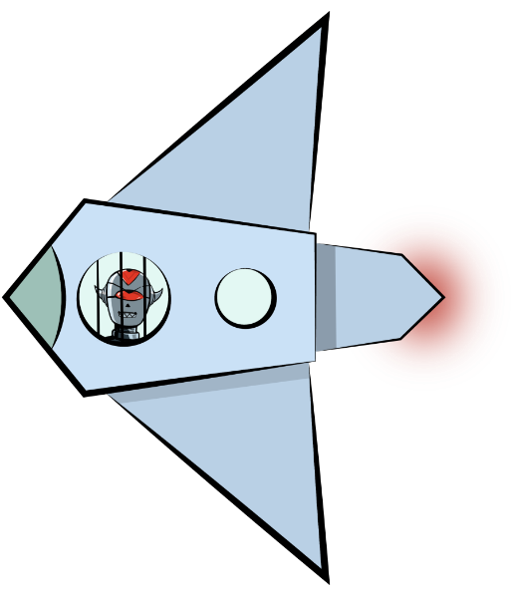
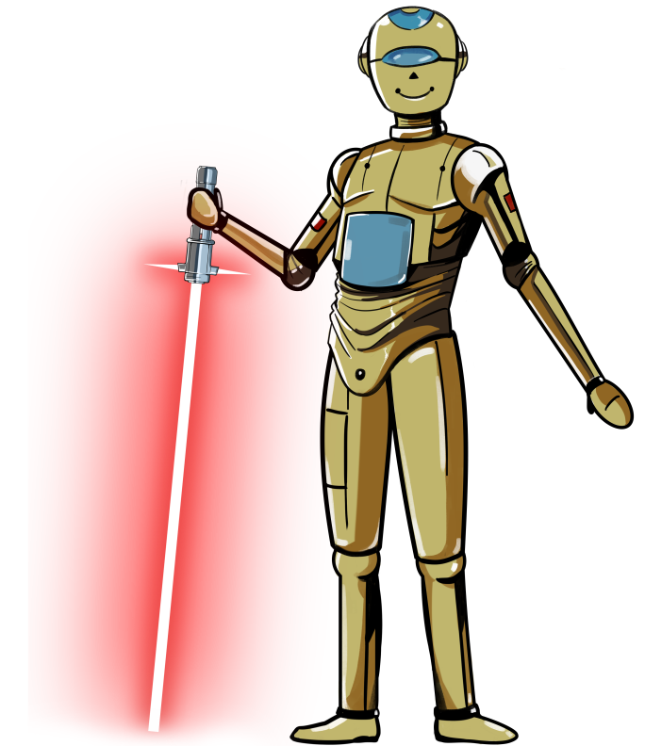



СПАСИБО ЗА ВНИМАНИЕ!

